Slide 1
Конструкция для остеосинтеза бедренной кости

Slide 2
Предлагаемая конструкция для остеосинтеза будет использована для лечения переломов костей. Наиболее близкой к предлагаемой нами конструкции для остеосинтеза является конструкция для остеосинтеза: патент FR 2784019, патент на полезную модель №149472. Однако существующие модели не обеспечивают создания одновременно компрессии отломков костей и резьбовой фиксации головок винтов в кости, что наиболее актуально при наличии остеопороза.

Slide 3
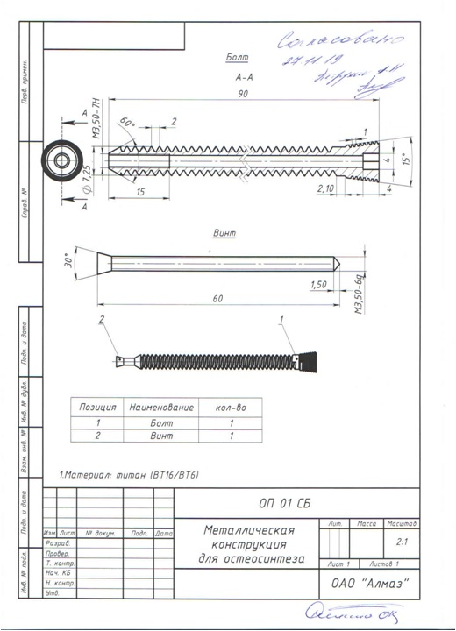

Slide 4
Особенностью предлагаемой конструкции является то, что на головках болта с внутренней резьбой и запорного винта с внешней резьбой нанесена внешняя резьба большего шага, чем резьба на теле запорного винта и внутренняя резьба болта. Таким образом, при использовании предложенной конструкции будет получено более прочное соединение отломков костей, устраненена ротационная нестабильность и повышена прочность соединения отломков костей друг с другом более чем на 30%

Slide 5
По предварительным расчетам, плотность контакта головок винта с костью увеличится более чем на 50%. Благодаря разному шагу резьбы на головках и телах винта и болта обеспечится компрессия и более прочная фиксация (по предварительным расчетам до 40%) даже в условиях остеопороза.
Более плотное соприкосновение отломков костей устранит микроподвижность, что будет способствовать консолидации. При этом, по предварительным расчетам, снизится риск миграции фиксаторов и вторичного смещения отломков костей более чем 70%.

Slide 6
Решение
Наличие наружной резьбы на конусовидных головках болта и винта позволяющие элементам конструкции фиксироваться за кортикальные слои кости создают более жесткую фиксацию, исключая ротационную нестабильность и последующую миграцию металлоконструкции
При использовании данной конструкции как самостоятельного вида остеосинтеза, без использования интрамедуллярного штифта сокращается время операции, снижается её травматичности и трудоёмкость. Сокращение времени проведения операции и снижение её травматичности обеспечивает уменьшение сроков госпитализации, иммобилизации, нетрудоспособности, и как следствие раннюю активизацию и реабилитацию пациентов.

Slide 7
Конкурентные преимущества
При анализе полученных результатов выявлено что данные нагрузочных проб при различном расположении металлоконструкций нагрузочные значения находятся в допустимых пределах, а следовательно возможно применение любого варианта установки, как при перпендикулярном расположении металлоконструкции, так и отклонении оси металлоконструкции в диапазоне 30 градусов к линии перелома.
При сравнении значений нагрузочных проб прототипа и изготовленной металлоконструкции определяется увеличения результатов разрывной пробы при расположении металлоконструкции под углом 900 к линии перелома - 29,3 %, а при вариативном расположение (750-1050)-30 %.. Также разница при пробе на сдвиг в 1 случае(900) составляет 30,2 %, а во втором случае(750-1050) - 31,25%

Slide 8
Стратегия продвижения продукта
После создания и применения металлоконструкции на базе ТОГБУЗ ГКБ г Котовска, статистика полученных результатов будет представлен в в источниках медицинской литературы, после чего образец будет представлен на медицинских конференциях для ознакомления коллег других клинических баз

Slide 9
Текущие результаты
Патент № 149472 на полезную модель от 07.05.2014
Патент № 202608 на полезную модель от 03.04.2020
Изготовлен эксперементальный образец металлоконструкции из материала ТИТАН(ВТ16/ВТ6) соответствущим материалу металлоконструкций, применяемых в травматологии. Были произведены тестовые пробы на препаратах изготовленых из опилов бедренных костей крупного рогатого скота, по прочностным характеристикам соответствующим области мыщелков бедренной кости человека. Произведенные тесты на угловое смещение, разрыв показали что наличие дополнительной резьбы на головках болта с внутренней резьбой и запорного винта с наружной резьбой увеличивает прочность фиксации металлоконструкции и кости

Slide 10
Команда
Емельянов Сергей Александрович – врач травматолог –ортопед, высшая квалификационная категория, стаж работы 12 лет
Петрухин Антон Николаевич – врач травматолог-ортопед, вторая квалификационная категория, стаж работы 5 лет

Slide 11
Планы развития
Получение разрешение Росздрава в соответствии с ГОСТ Р ИСО 14630 конструкция соответствует типу А1 (имплантат для остеосинтеза).
ИСО 5835-91 Имплантаты для хирургии для выполнения техзадания на создание новой металлоконструкции
Заключение договора с заводом АО "Казанский медико-инструментальный завод" для изготовления компонентов металлоконстрекции
Закупка и применение данной металлоконструкции на базе травматологического отделения ТОГБУЗ ГКБ г. Котовска
Формирование групп пациентов, с дальнейшей оценкой результатов
Публикация полученных результатов в медицинской литературе в журналах ВАК

Slide 12
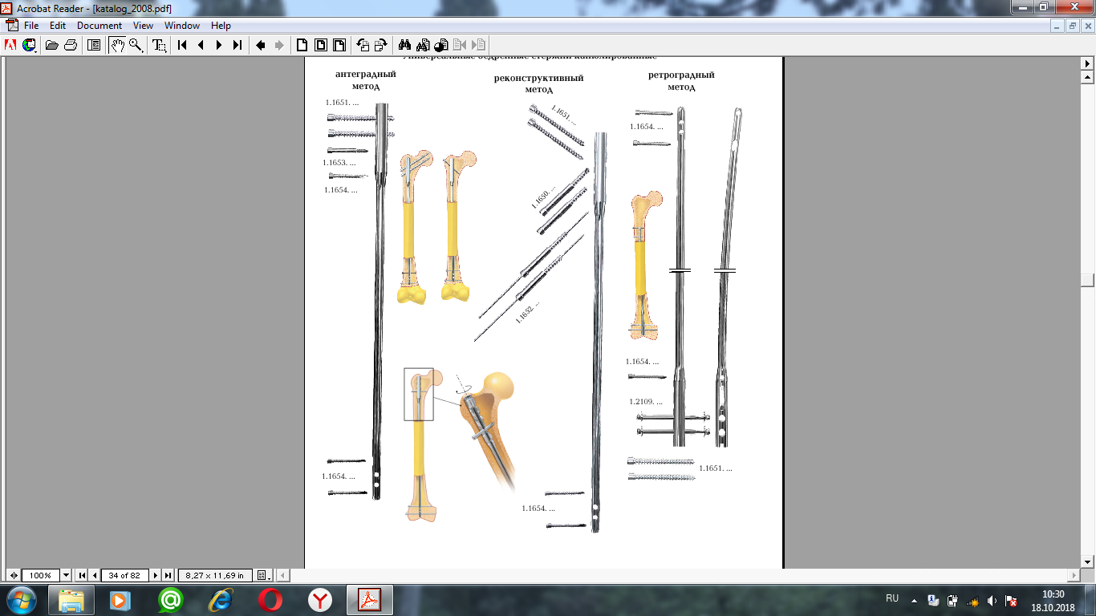
Прототип конструкции

Slide 13
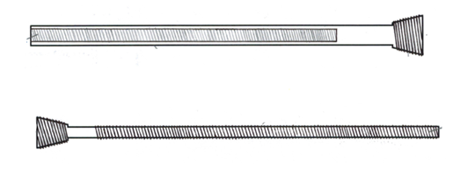
Схама модели

Slide 14
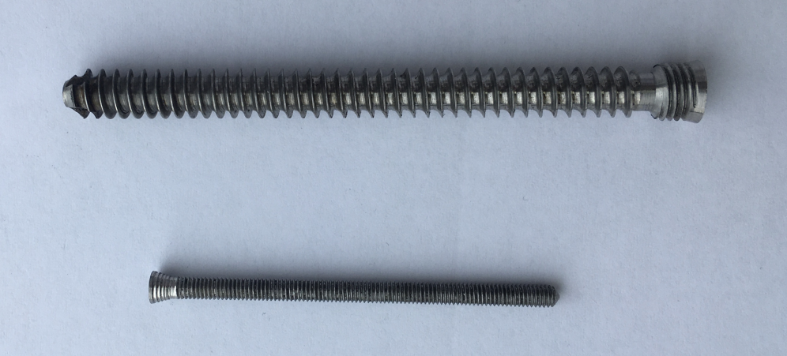
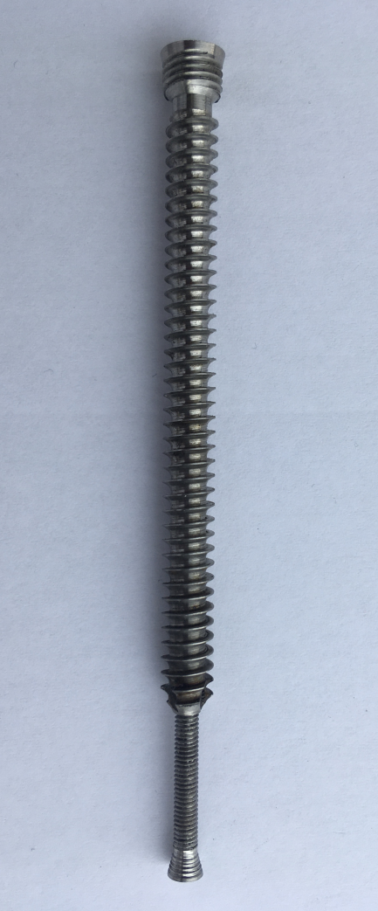

Slide 15
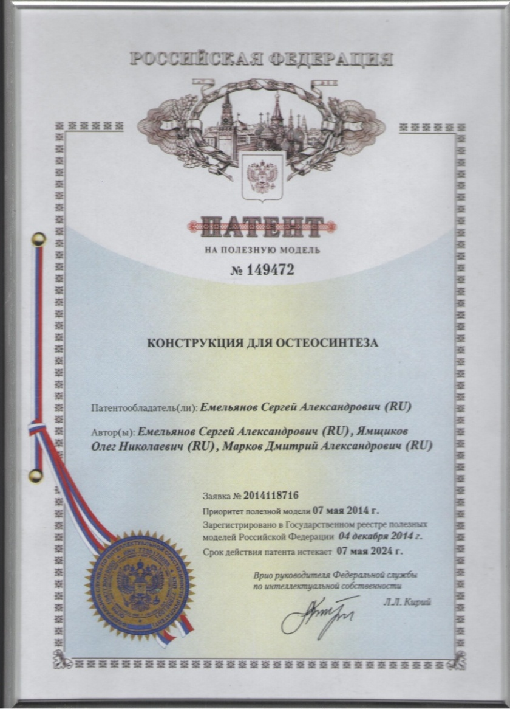
После проведенного анализа литературы и патентного поиска по предмету исследования
Подана заявка и получен патент на полезную модель №149472 от 07.05.2014г. «конструкция для остеосинтеза»

Slide 16
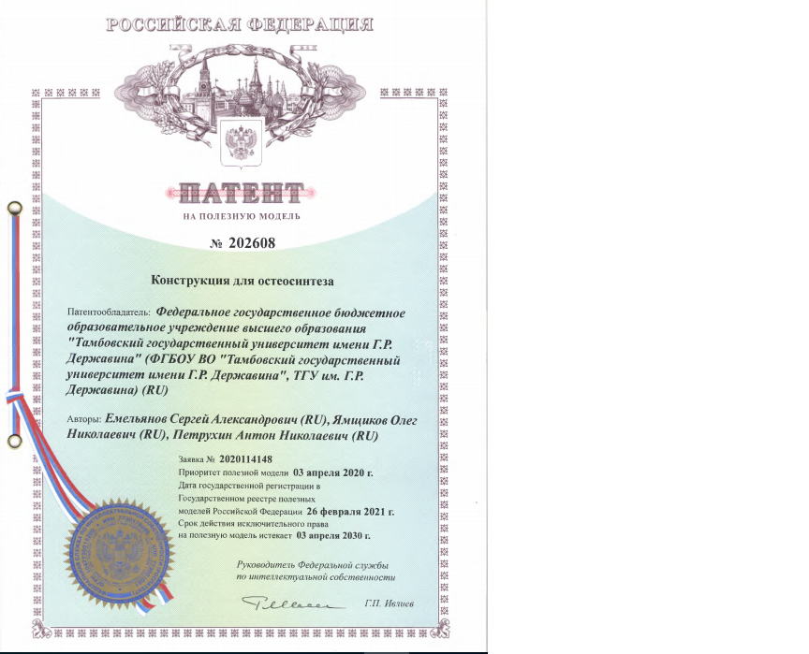

Slide 17
